Slide 1


井盖隐患智能识别系统
Milestone 2 Review Meeting
TONGJI
UNIVERSITY
小组成员
2154157 王梓鉴 2151030 李金昊
2151760 郭子瑜 2153604 郭晓杰

Slide 2

01
里程碑介绍
02
核心代码展示和介绍
03
讨论

Slide 3

01
里程碑介绍
PART ONE.

Slide 4
里程碑介绍
第一阶段
第二阶段
第三阶段
项目准备与系统设计阶段
（3.10-4.19）
模型开发阶段
（4.20-5.23）
项目完成与测试阶段
（5.23-6.14）
第一阶段
第二阶段
第三阶段
确定项目（3.10-3.12）
确定需求（3.12-3.19）
项目计划（3.19-3.27）
系统设计（3.27-4.2）
相关知识学习（4.2-4.12）
收集数据（4.12-4.19）
模型选择与训练（4.09-5.09）
前端界面设计（4.19-4.29）
模型准确性测试（5.09-5.23）
项目整合与改进（5.23-6.04）
项目整体测试（6.04-6.14）

Slide 5
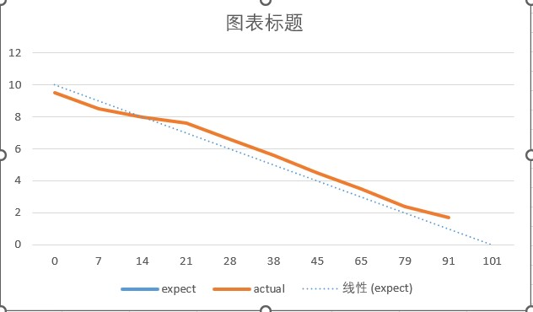
Burn chart

Slide 6
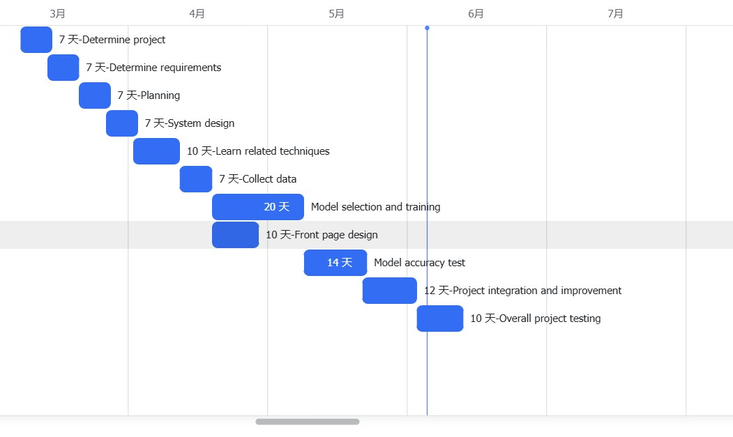
Gantt chart

Slide 7
核心代码
展示与介绍
02
PART THREE.

Slide 8

算法介绍
Yolov8
YOLOv8 是一个 SOTA 模型，它建立在以前 YOLO 版本的成功基础上，并引入了新的功能和改进，以进一步提升性能和灵活性。
具体到 YOLOv8 算法，其核心特性和改动可以归结为如下:
1.提供了一个全新的 SOTA 模型，包括 P5 640 和 P6 1280 分辨率 的目标检测网络和基于 YOLACT的实例分割模型。和 YOLOv5-样，基于缩放系数也提供了 NIS/MILIX 尺度的不同大小模型，用于满足不同场景需求
2.骨干网络和 Neck 部分可能参考了 YOLOV7 ELAN 设计思想，将 YOLOv5 的 C3 结构换成了梯度流更主富的 C2f结构，并对不同尺度模型调整了不同的通道数，属于对模型结构精心微调，不再是无脑一套参数应用所有模型，大幅提升了模型性能。
3.Head 部分相比 YOLOv5 改动较大，换成了目前主流的解耦头结构，将分类和检测头分离，同时也从 Anchor-Based 换成了Anchor-Free
4.Loss 计算方面采用了 TaskAlignedAssigner 正样本分配策略，并引入了 Distribution Focal Loss
5.训练的数据增强部分引入了 YOLOX 中的最后 10 epoch 关闭 Mosiac 增强的操作，可以有效地提升精度

Slide 9
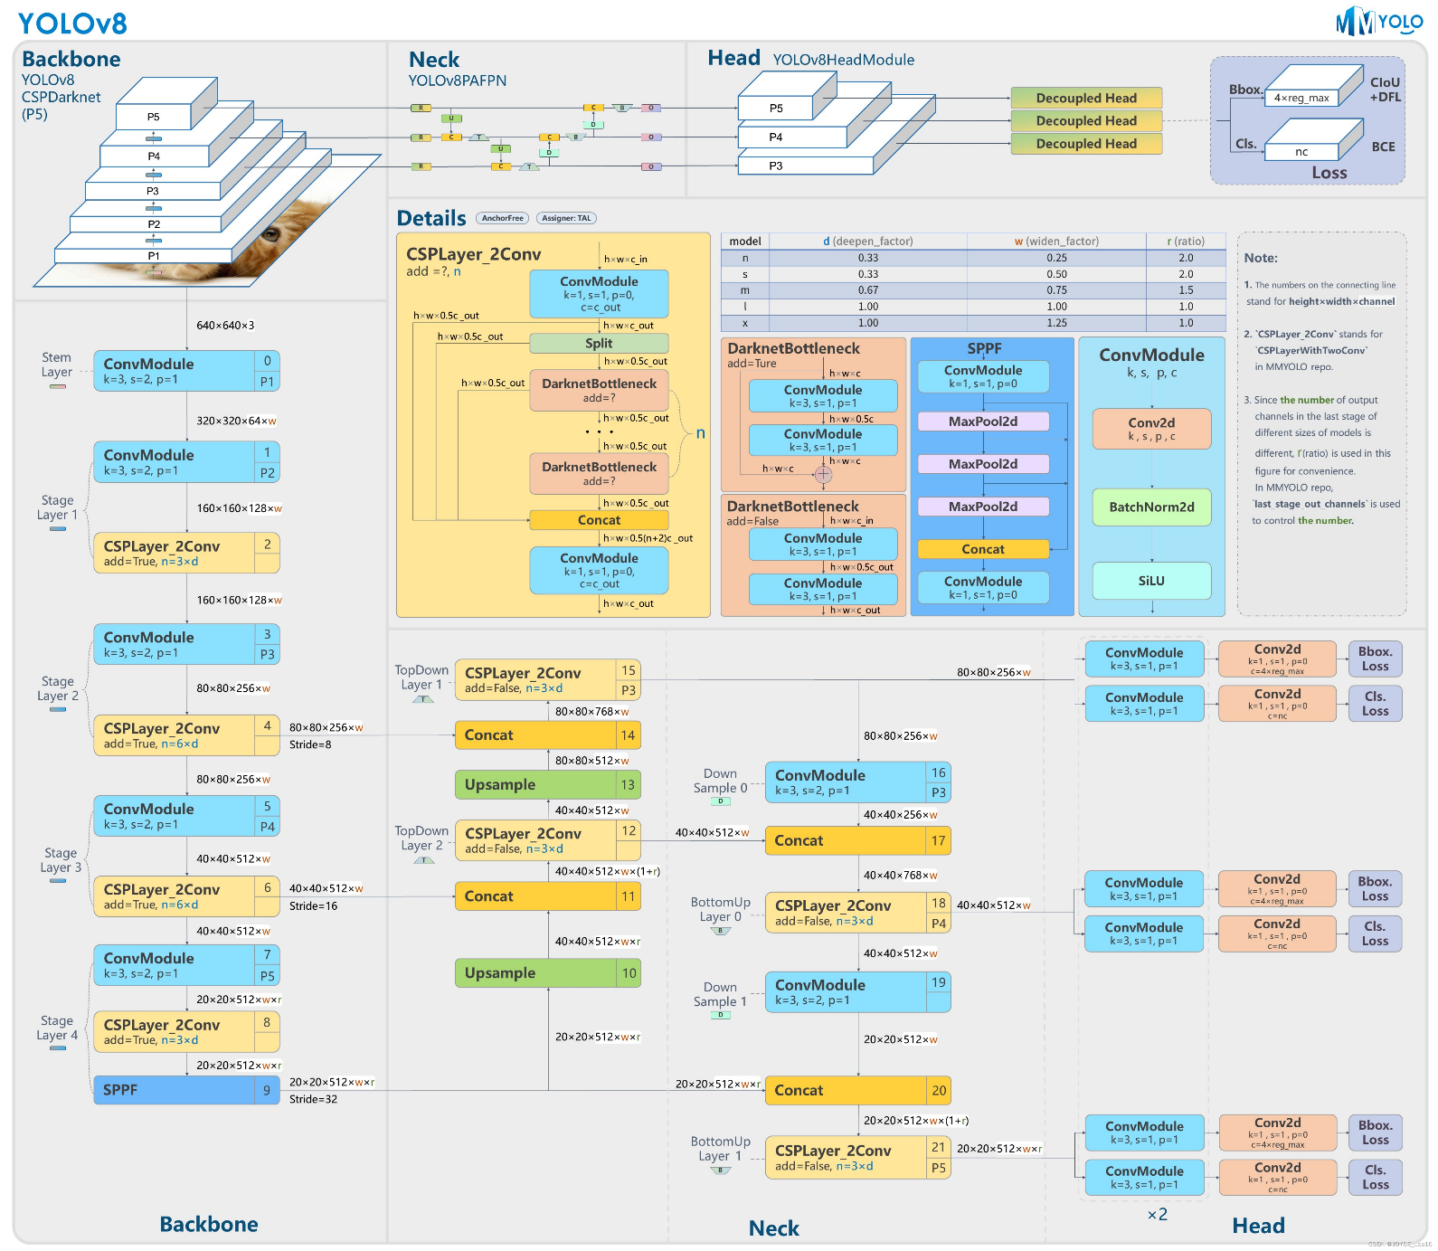
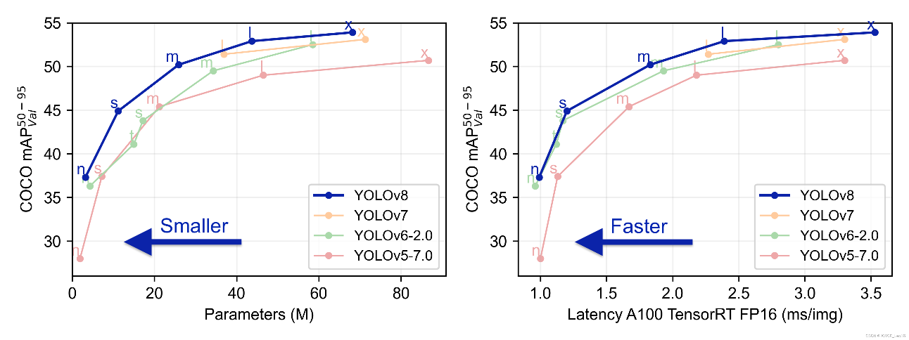
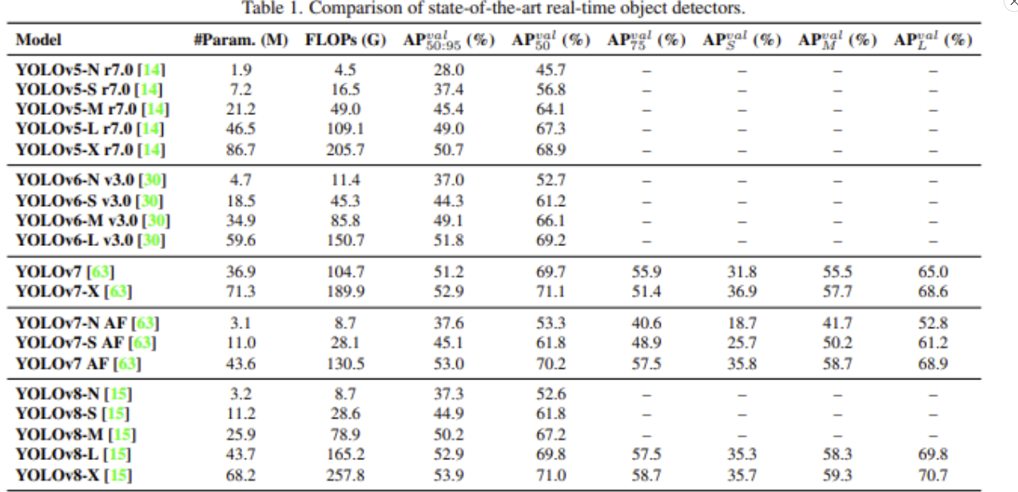
算法介绍
网络结构
Yolov8

Slide 10
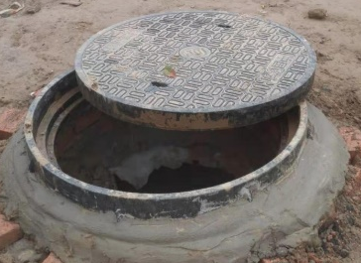
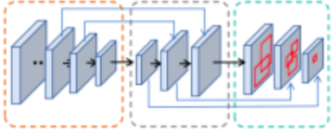

任务分析
考虑到实际业务场景，本课题基于目标检测技术实现对井盖隐患的识别。首先，在数据预处理阶段，为提升数据质量，可采用数据增强、数据标注等方式。在模型训练阶段，选择合适的模型进行训练，并采取合适的方式提高识别的准确率。最后，选择合适的后处理方式输出井盖隐患的识别结果。
input
Detection network
output
preconditioning
Identification result
Postprocessing
backbone
neck
head
manual audit

Slide 11
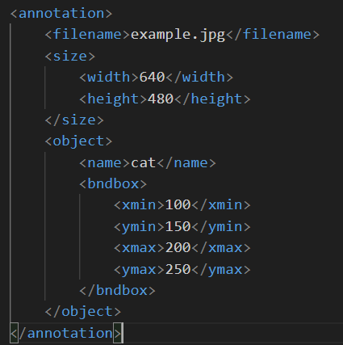
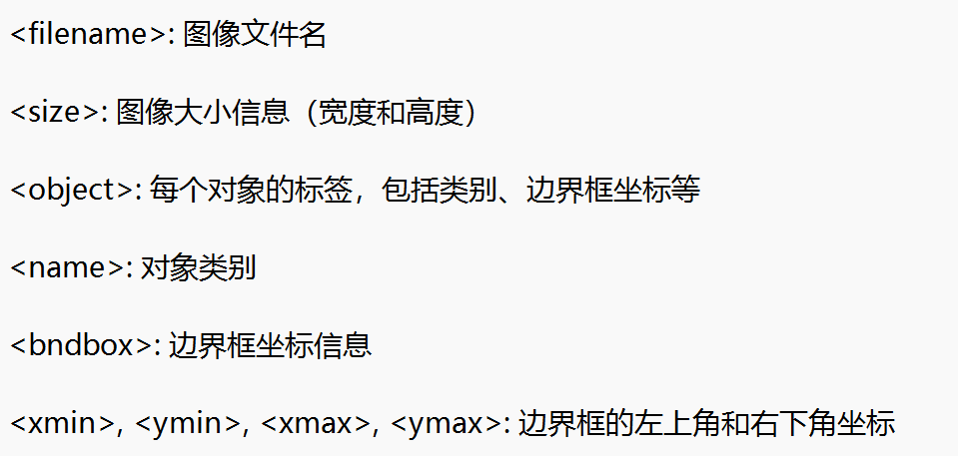
数据处理
实验yolo模型用到的代码需要数据集的标签为txt格式，所以需将比赛数据集的xml格式标签转化为txt格式。
XML格式标签：

Slide 12
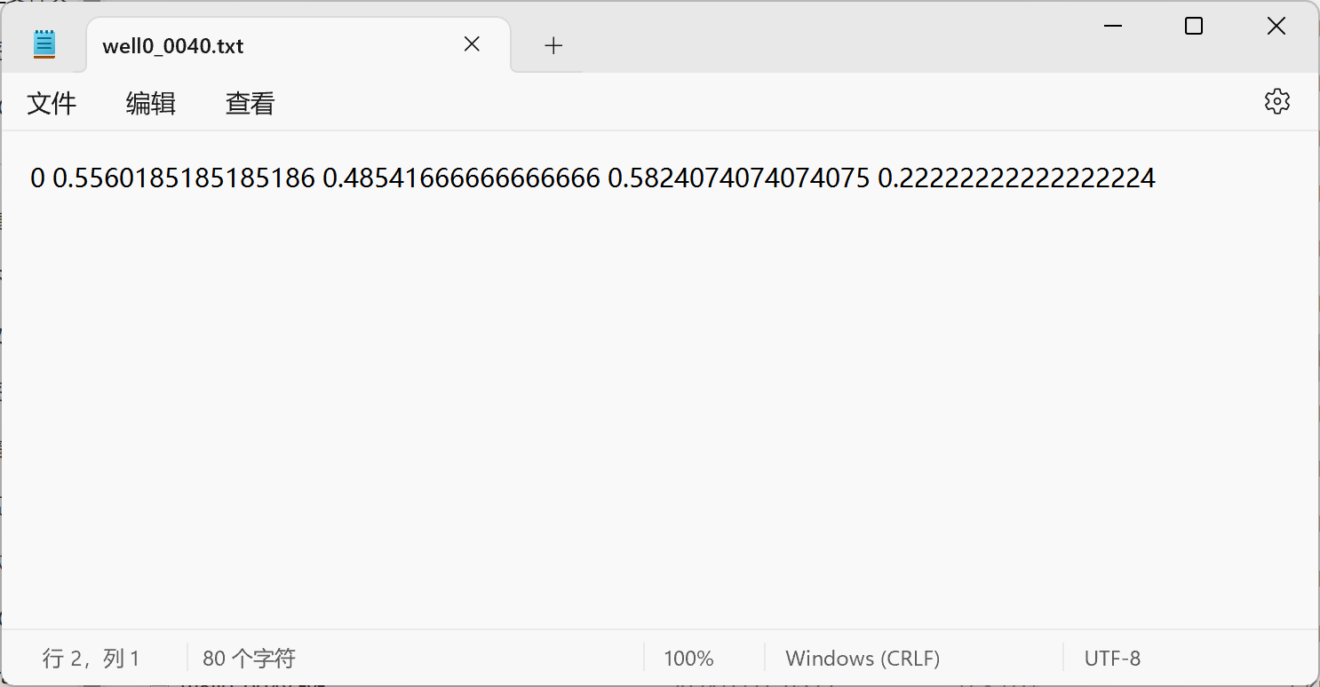
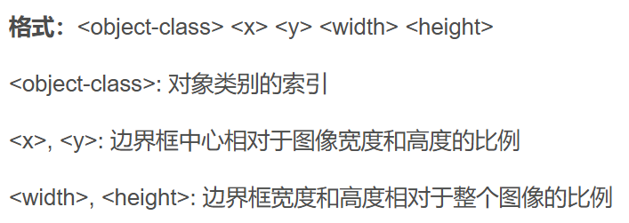
数据处理
实验yolo模型用到的代码需要数据集的标签为txt格式，所以需将比赛数据集的xml格式标签转化为txt格式。
TXT格式标签

Slide 13
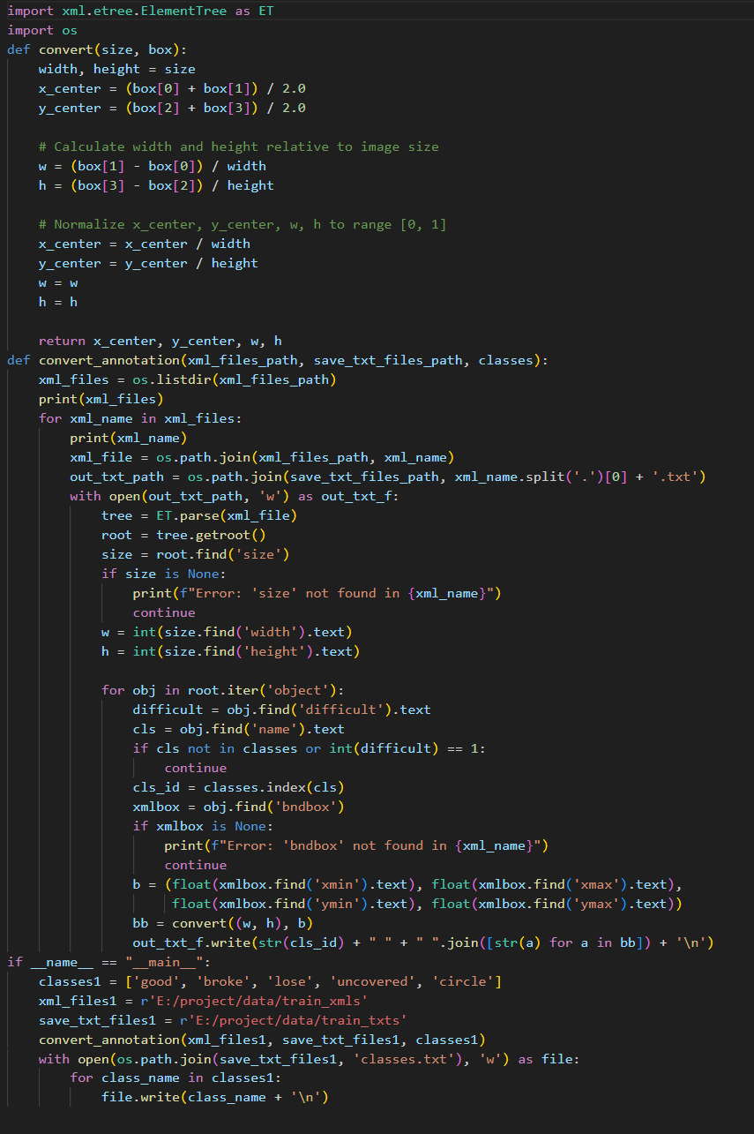
数据处理
实验yolo模型用到的代码需要数据集的标签为txt格式，所以需将比赛数据集的xml格式标签转化为txt格式。

Slide 14
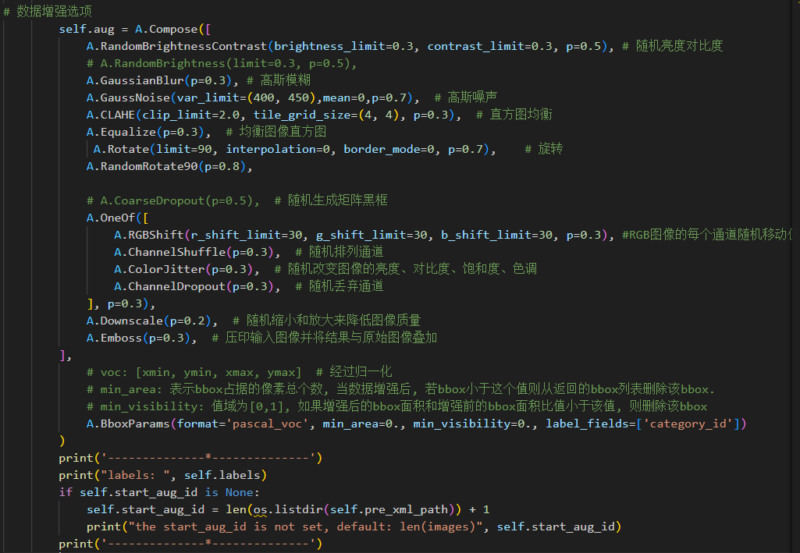
数据增强
本次数据增强采用了旋转、翻转、裁剪、高斯模糊、高斯噪声、调整RGB通道、调亮度等处理，对每张图片进行了1-4张的泛化

Slide 15
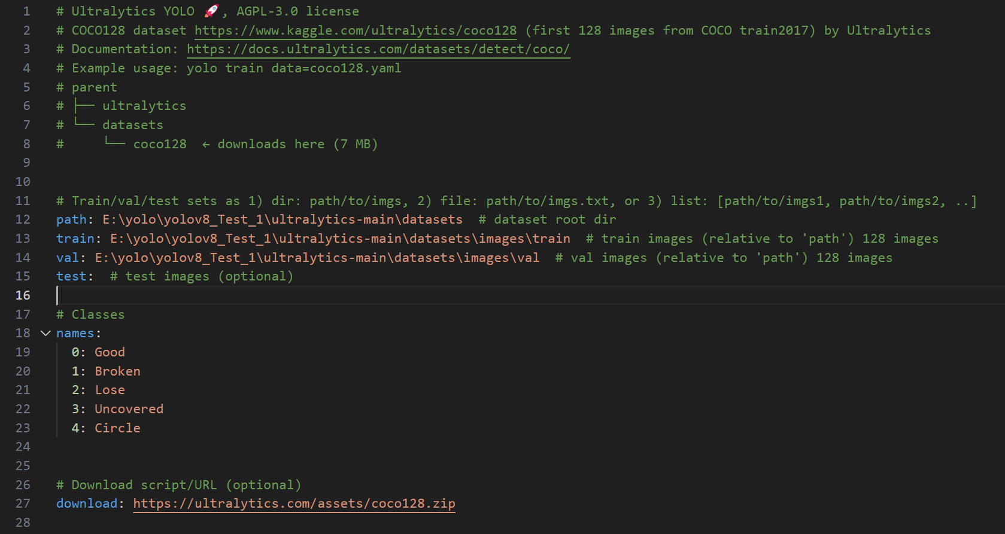
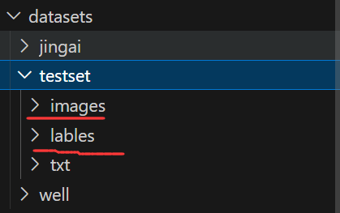
模型训练
Yolov8
配置yaml文件
将处理好的数据存入datasets中

Slide 16
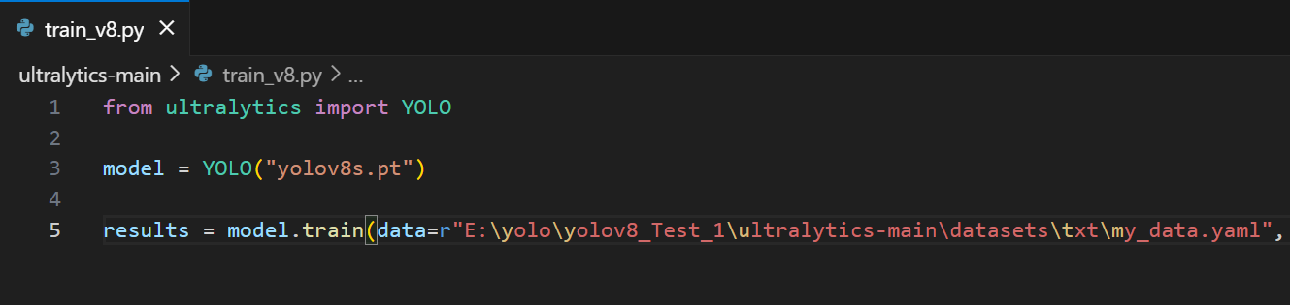
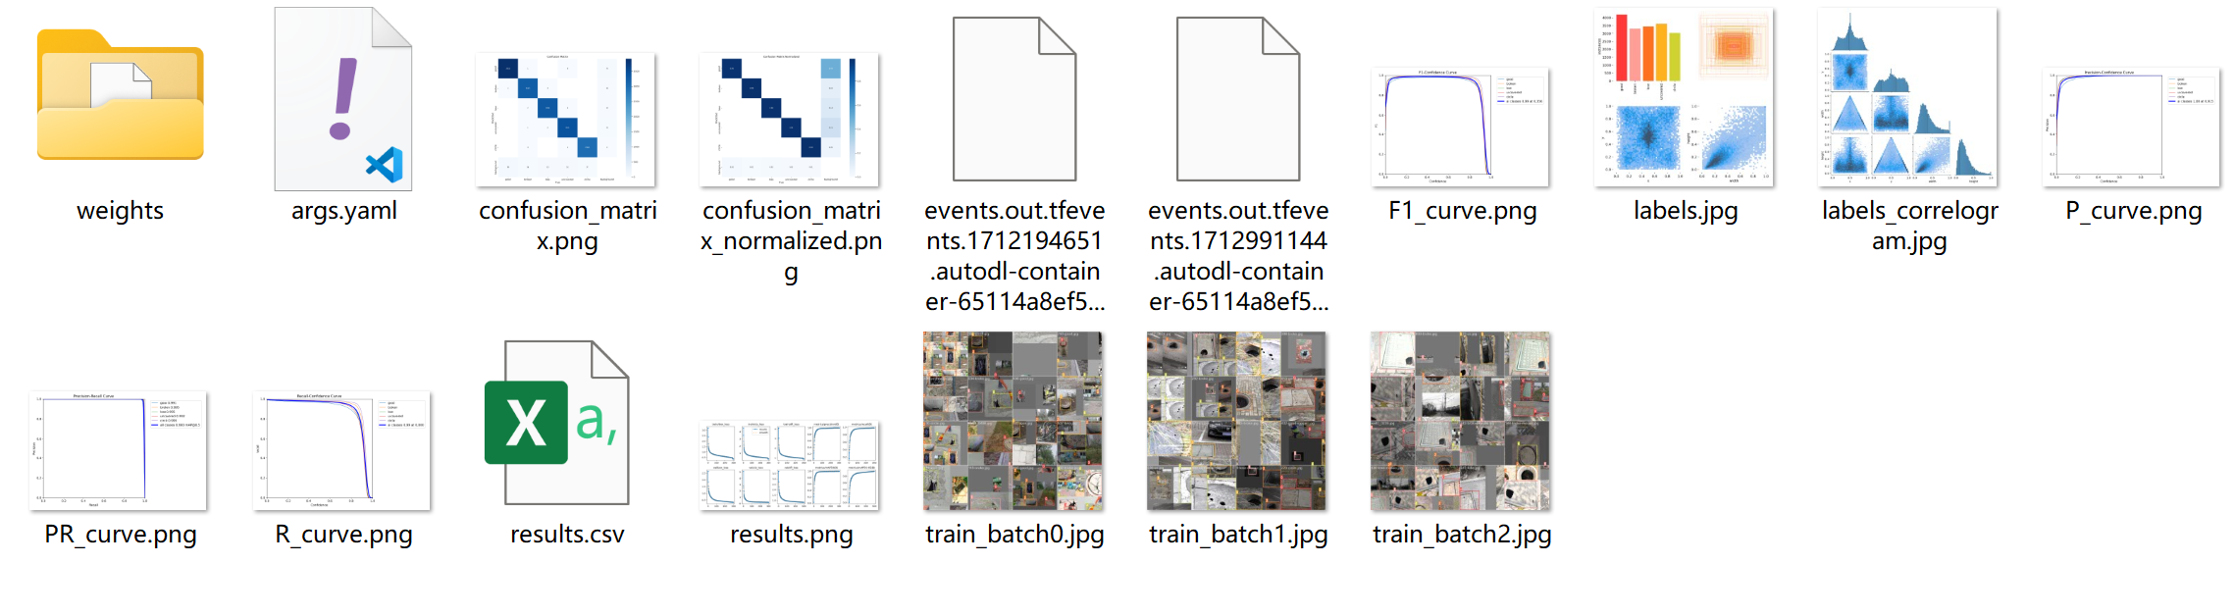
模型训练
运行train_v8.py
训练结果之一展示

Slide 17
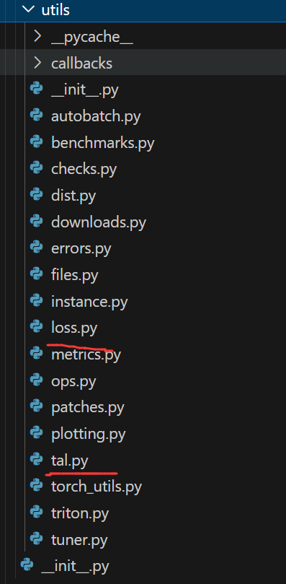
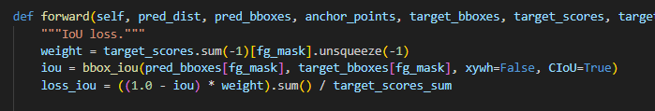
模型训练
更改参数
举例
更换损失函数
YOLOv8适合的损失函数有好几种：CIoU / DIoU / EIoU / GIoU / SIoU / WIoU，而本身默认的损失函数是CIoU，源代码中可以更换成DIoU和GIoU
在loss.py中找到bbox_iou并进入

Slide 18
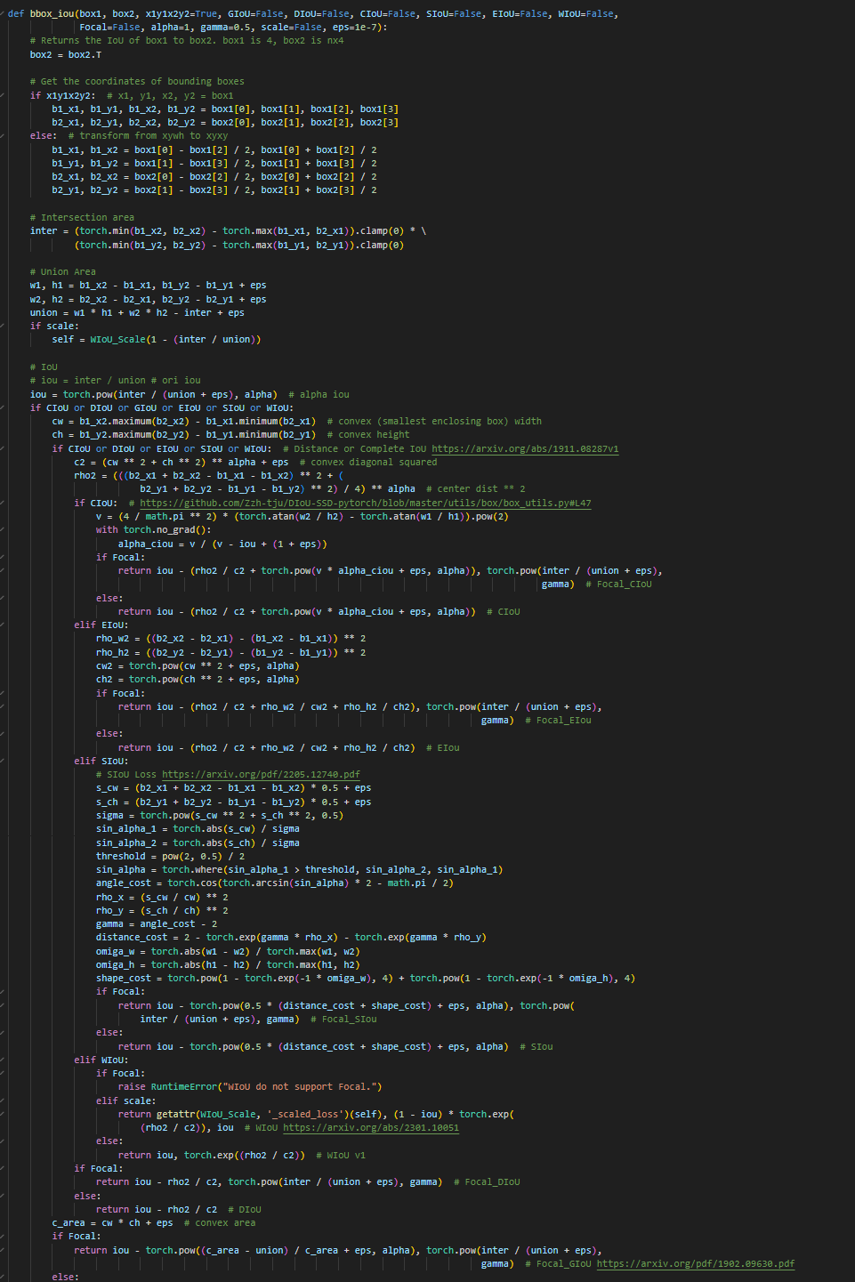
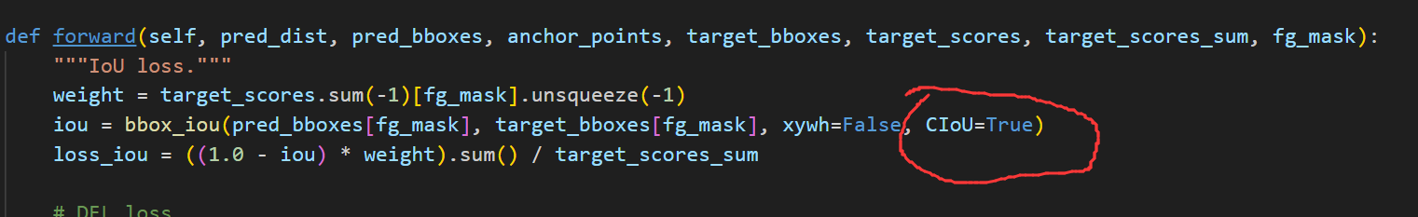
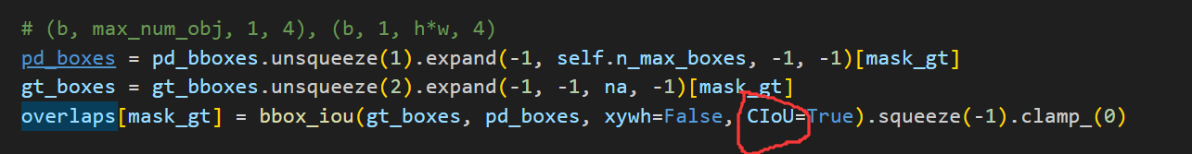
模型训练
更改参数
在loss.py文件中修改损失函数
修改bbox_iou函数
选择CIoU / DIoU / EIoU / GIoU / SIoU / WIoU都行
在tal.py文件中修改损失函数

Slide 19
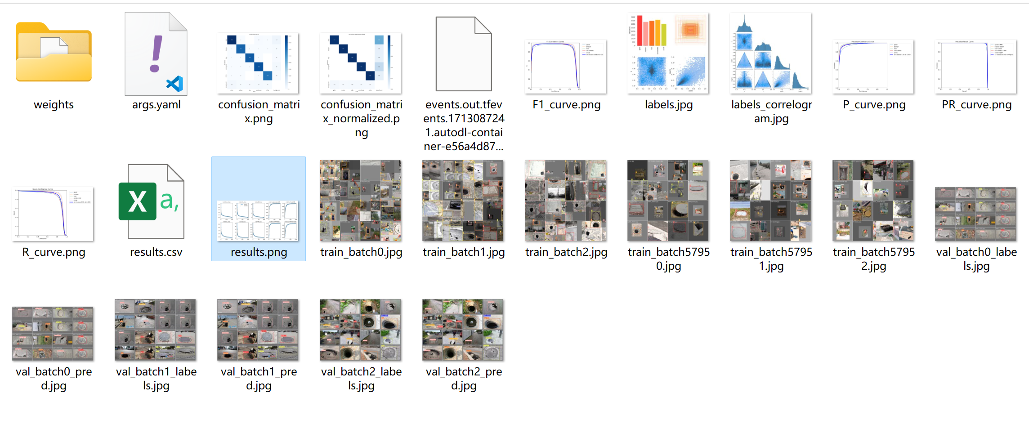
模型训练
更改参数
修改后结果展示

Slide 20
03
讨论
PART THREE.

Slide 21
讨论
问题与风险管理
资源分配与确认
项目进度评估
下一步计划

Slide 22

TONGJI
UNIVERSITY
感谢聆听
THANKS

